Slide 1
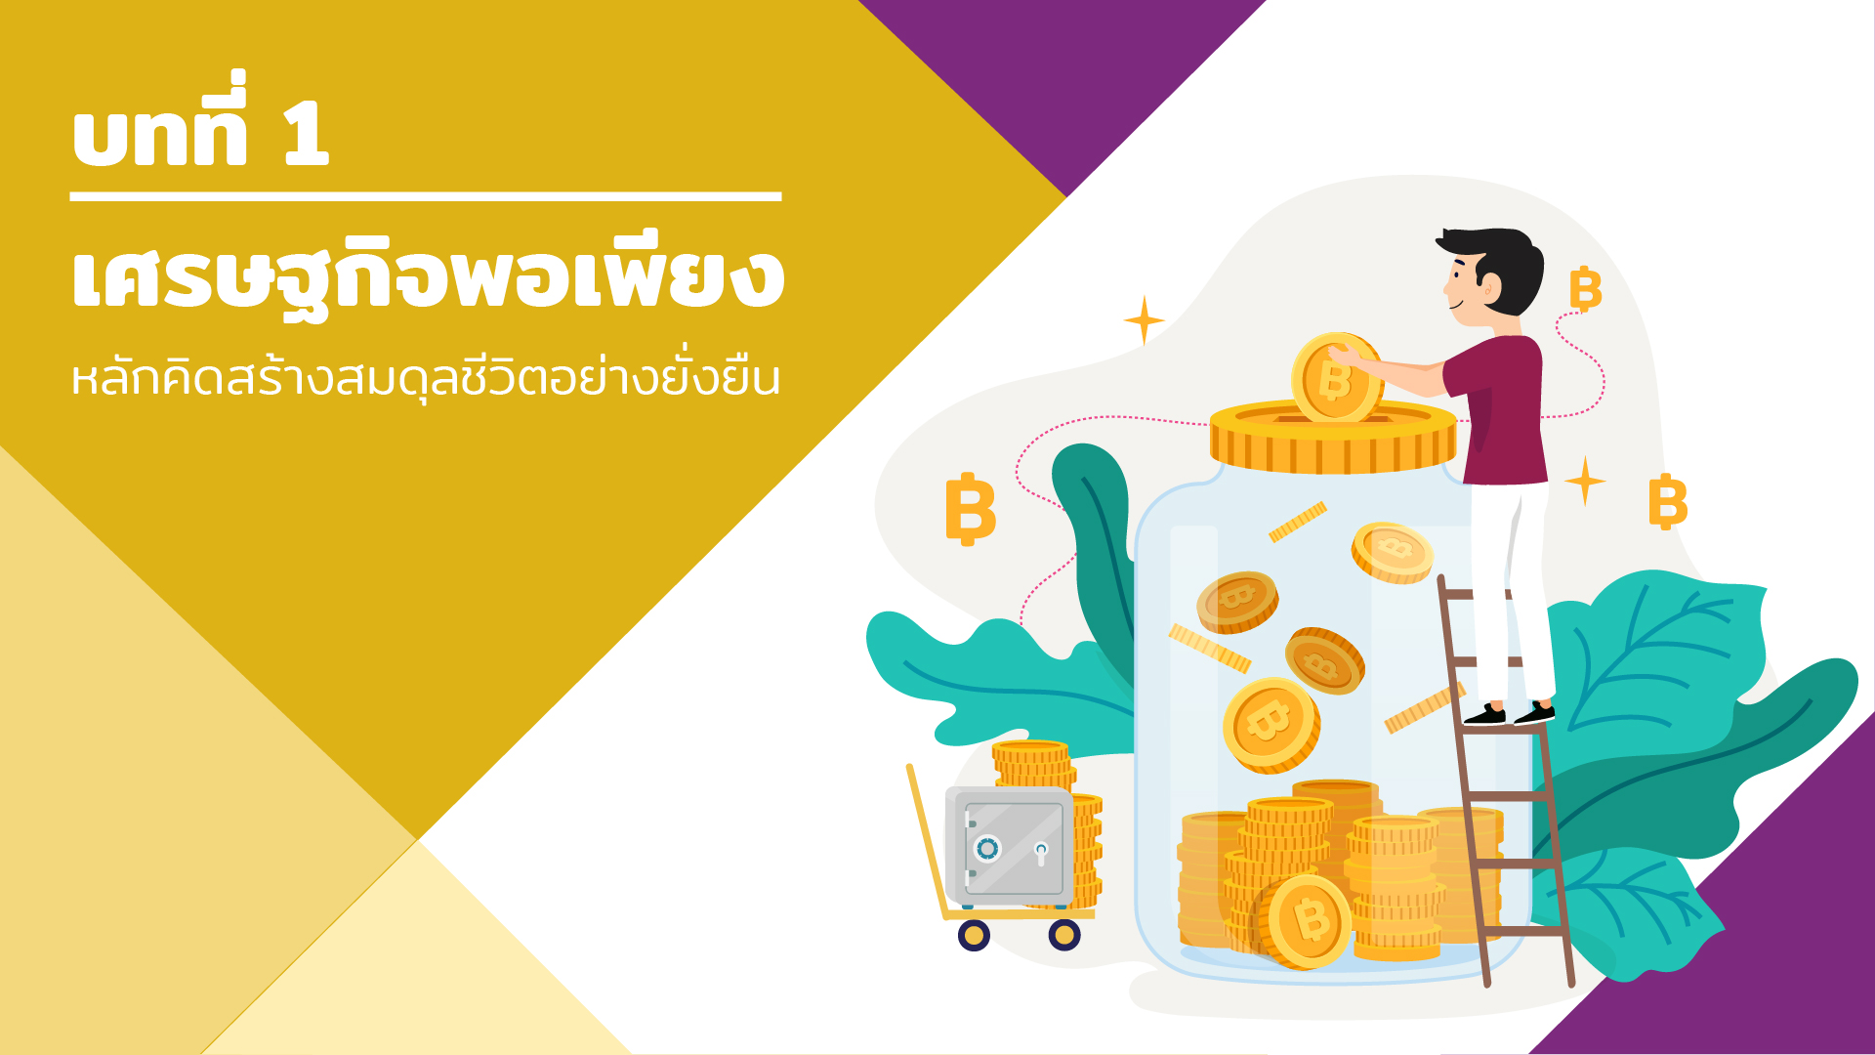

Slide 2
2

Slide 3
3

Slide 4
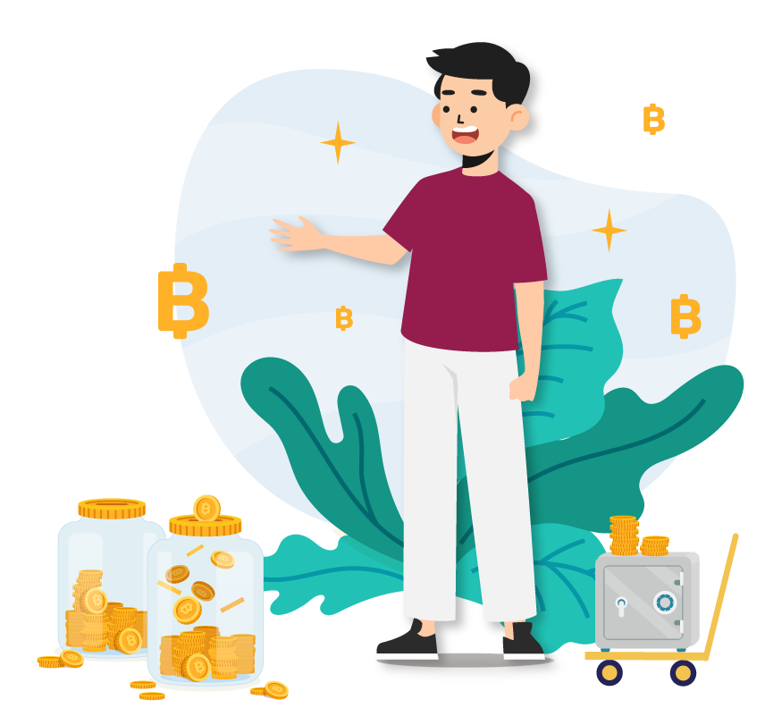
4
Notes:
บทพูด
ทุกคนคงเคยได้ยินคำว่า “เศรษฐกิจพอเพียง” แต่รู้หรือไม่ว่า “เศรษฐกิจพอเพียงคืออะไร” “เมื่อได้ยินคำว่า เศรษฐกิจพอเพียงนึกถึงอะไร” (ผู้สอนอาจตั้งคำถามให้ผู้เรียนแสดง ความคิดเห็น)
เศรษฐกิจพอเพียง เป็นแนวคิดที่ในหลวงรัชกาลที่ 9 พระราชทานให้กับปวงชนชาวไทยตั้งแต่ปี พ.ศ. 2540 เพื่อเป็นแนวทางที่จะนำประเทศไทยไปสู่การพัฒนาที่สมดุลและยั่งยืน
หลักปรัชญาของเศรษฐกิจพอเพียง ไม่ใช่เรื่องไกลตัว แต่เป็นแนวคิดการดำรงชีวิต และ การบริหารจัดการที่ตั้งอยู่บนพื้นฐานของความพอดีและไม่ประมาท มุ่งประโยชน์ส่วนรวมมากกว่าประโยชน์ส่วนตน และคำนึงถึงผลตอบแทนในระยะยาวมากกว่าระยะสั้น
เป้าหมายของหลักปรัชญาของเศรษฐกิจพอเพียง คือ การสร้างความสมดุล ระหว่างความอยากได้อยากมีกับความต้องการขั้นพื้นฐาน และทรัพยากรที่มีอยู่อย่างจำกัด

Slide 5
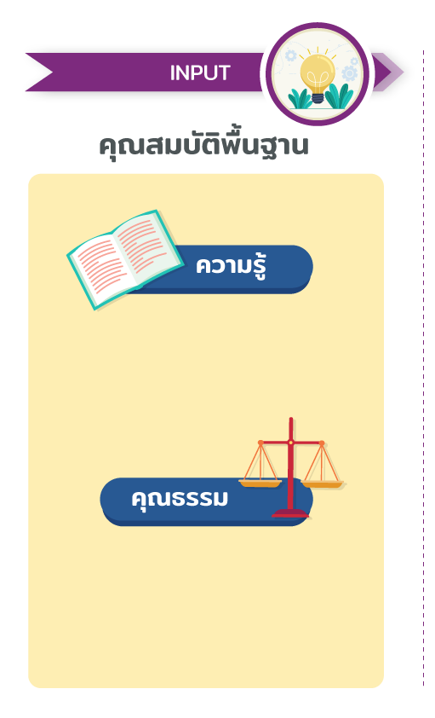
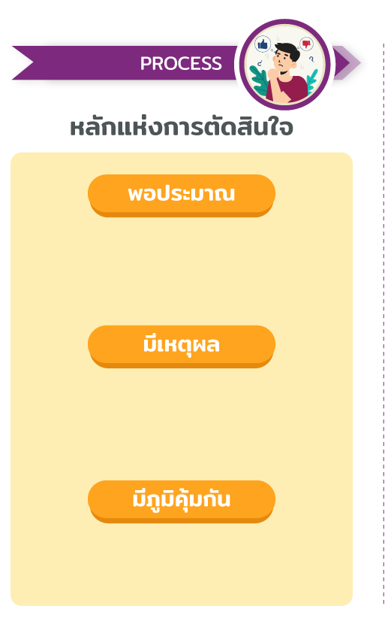
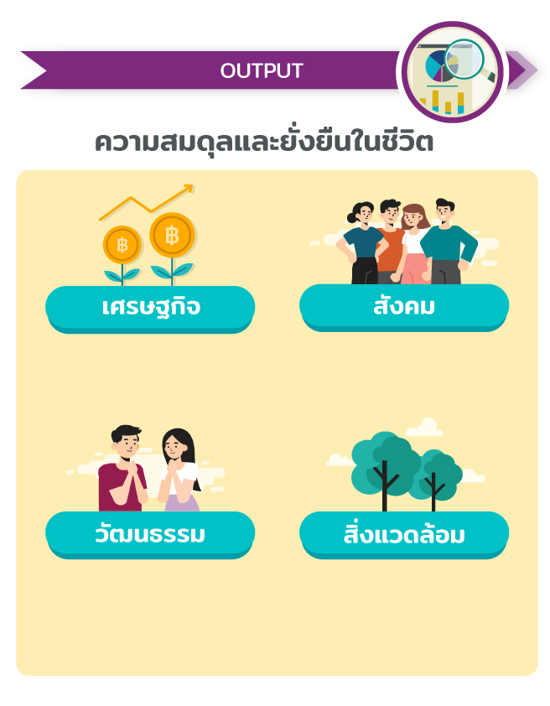
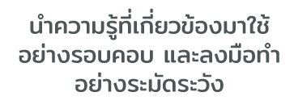
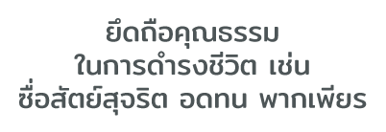
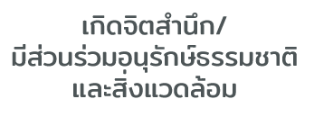
5
Notes:
บทพูด
หลักปรัชญาของเศรษฐกิจพอเพียง เป็นการนำคุณสมบัติพื้นฐาน (input) คือ ความรู้และคุณธรรม มาใช้ในการตัดสินใจ (process) โดยยึดหลักความพอประมาณ มีเหตุผล และมีภูมิคุ้มกัน ซึ่งจะทำให้เกิดความสมดุลและมั่นคงในด้านเศรษฐกิจ สังคม วัฒนธรรม และสิ่งแวดล้อม
ความรู้และคุณธรรม คืออะไร
ความรู้ คือ รอบรู้ในวิชาการที่เกี่ยวข้อง รอบคอบในการนำความรู้ไปใช้ และระมัดระวังในการปฏิบัติ
คุณธรรม คือ การยึดถือคุณธรรมต่าง ๆ เช่น ความซื่อสัตย์สุจริต ความอดทน ความเพียร
หลักแห่งการตัดสินใจที่ดี คืออะไร
การตัดสินใจที่ดี คือ การตัดสินใจอย่างรอบคอบ เหมาะสมกับตัวเองและสถานการณ์ โดยใช้หลักความพอประมาณ มีเหตุผล และมีภูมิคุ้มกัน
พอประมาณ คือ คำนึงถึงความพอดี สอดคล้องกับศักยภาพ ความพร้อม ทรัพยากรที่มี รวมทั้งเวลา สถานที่ ผู้เกี่ยวข้อง โดยไม่เบียดเบียนตนเองหรือผู้อื่น
มีเหตุผล คือ คำนึงถึงผลกระทบที่จะเกิดขึ้นกับตนเองและผู้เกี่ยวข้อง
มีภูมิคุ้มกัน คือ คำนึงถึงความเสี่ยง/อันตรายที่อาจเกิดขึ้น มีการป้องกัน/มีแผนสำรอง
เมื่อคิดและตัดสินใจดีแล้ว จะทำให้เราสามารถปรับตัวเมื่อเผชิญกับความยากลำบาก และพึ่งพาตนเองได้เมื่อเกิดวิกฤติต่าง ๆ ซึ่งจะทำให้เกิดความสมดุลและมั่นคงใน 4 ด้าน และเกิดความสุขที่ยั่งยืนในชีวิต
เศรษฐกิจ เช่น ใช้ทรัพยากรคุ้มค่า ไม่ใช้เงินเกินตัว ไม่เน้นวัตถุนิยม
สังคม เช่น ปลูกฝังนิสัยซื่อสัตย์ เอื้อเฟื้อ ไม่เบียดเบียน รวมถึงส่งเสริมให้คนในสังคมมีสุขภาพดี
วัฒนธรรม เช่น เห็นคุณค่า อนุรักษ์วัฒนธรรมที่ดีงาม
สิ่งแวดล้อม เช่น เกิดจิตสำนึก และมีส่วนร่วมในการอนุรักษ์ธรรมชาติและสิ่งแวดล้อม

Slide 6
6

Slide 7
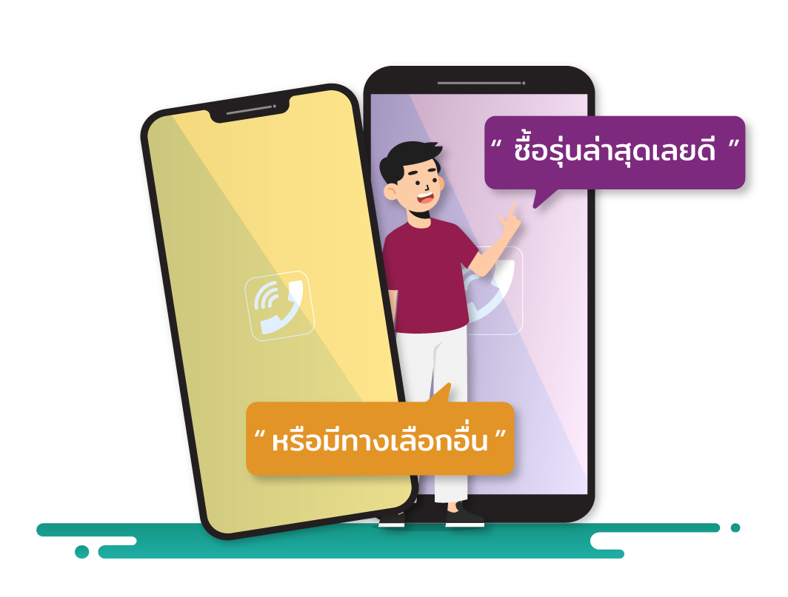
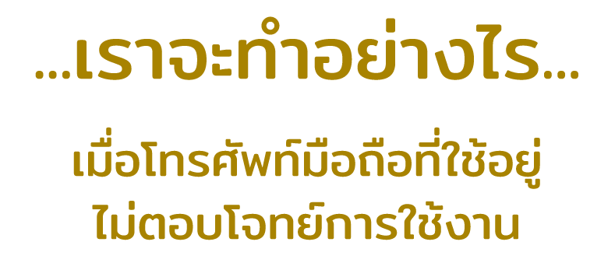
7
Notes:
บทพูด
เราจะทำอย่างไร เมื่อโทรศัพท์มือถือที่ใช้อยู่ไม่ตอบโจทย์การใช้งาน (ผู้สอนตั้งคำถามเพื่อให้ผู้เรียนแลกเปลี่ยนความเห็น)

Slide 8
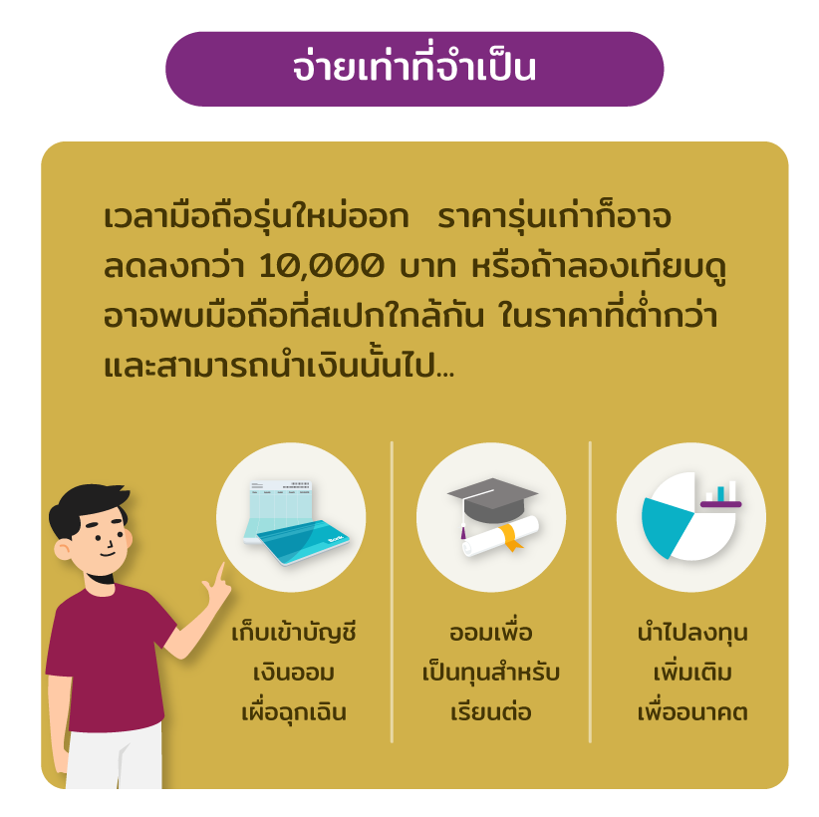
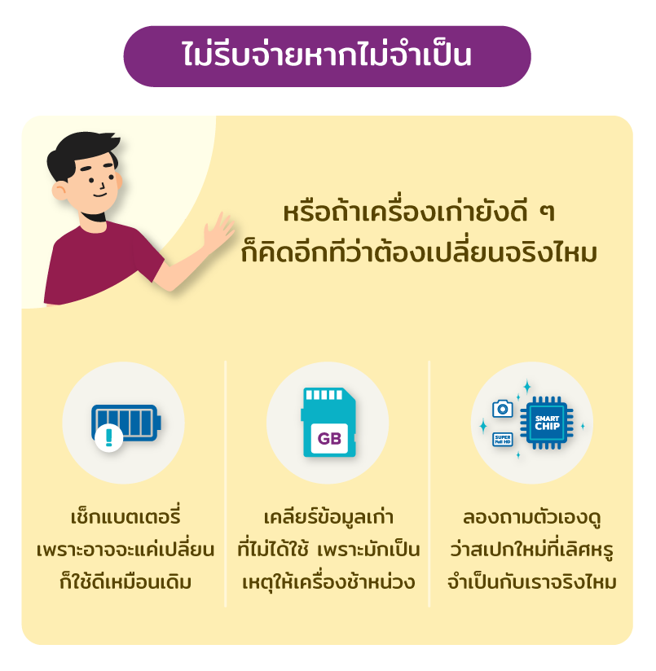
8
Notes:
บทพูด
ผู้สอนให้ข้อคิดเพิ่มเติมว่า เมื่อโทรศัพท์มือถือที่ใช้อยู่ไม่ตอบโจทย์การใช้งาน เราไม่จำเป็นต้องซื้อโทรศัพท์รุ่นใหม่ที่มีราคาแพงเสมอไป
ทางเลือกอื่นที่สามารถทำได้ เช่น
จ่ายเท่าที่จำเป็น โดยซื้อรุ่นเก่าที่มีราคาถูกลง หรือซื้อรุ่นอื่นที่สเปกใกล้เคียงกันแต่ราคาถูกกว่า เพื่อจะได้นำเงินที่เหลือไปเก็บออมหรือลงทุน
ไม่รีบจ่ายหากไม่จำเป็น
หากจะใช้เครื่องเก่าต่อไป อาจลองเปลี่ยนแบตเตอรี่ หรือเคลียร์ข้อมูลเก่าที่ไม่ได้ใช้และทำให้เครื่องช้า
หรือถามตัวเองอีกทีว่าจำเป็นต้องซื้อเครื่องรุ่นใหม่ที่มีสเปกสูงหรือไม่
เพื่อให้เห็นภาพชัดขึ้น ผู้สอนให้ผู้เรียนลองนำหลักปรัชญาของเศรษฐกิจพอเพียงมาใช้ใน การตัดสินใจ “ซื้อโทรศัพท์มือถือเครื่องใหม่”

Slide 9
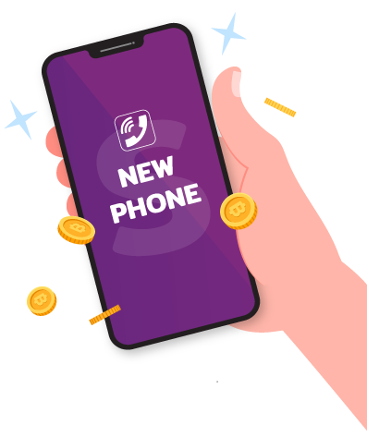
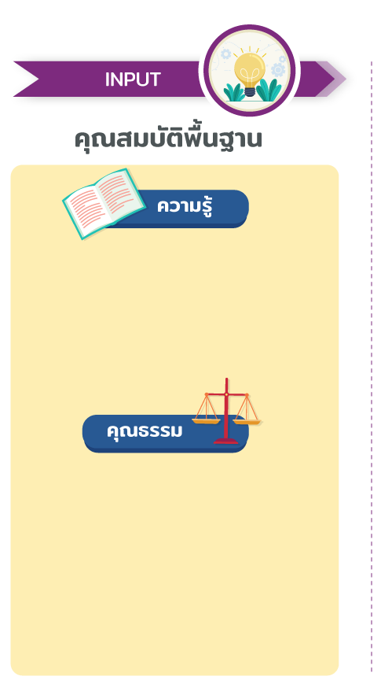
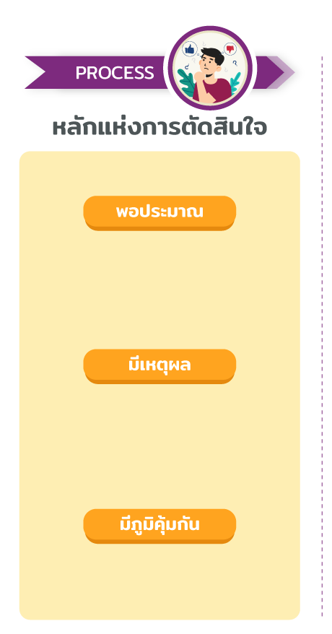
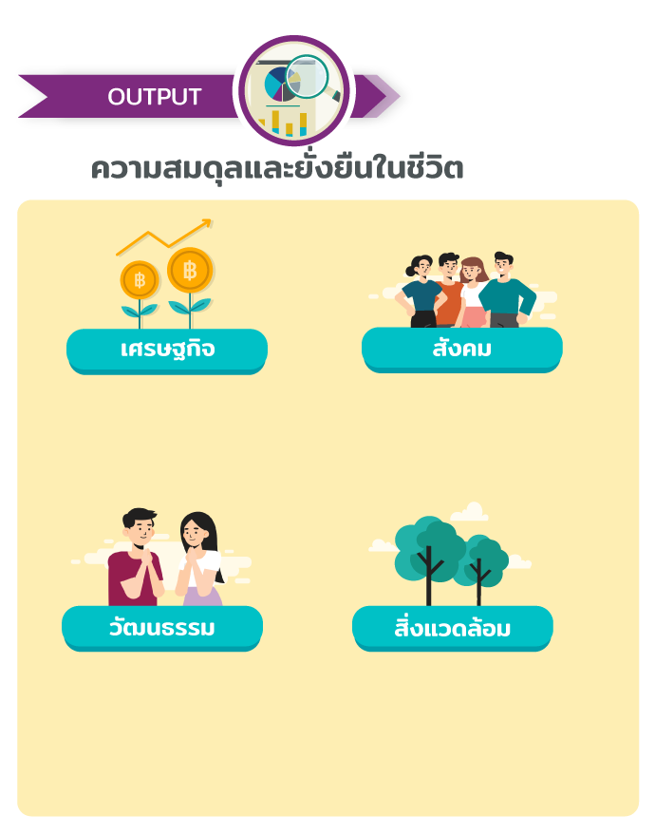
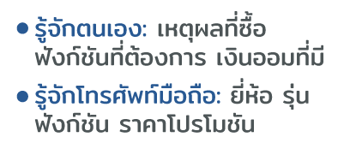
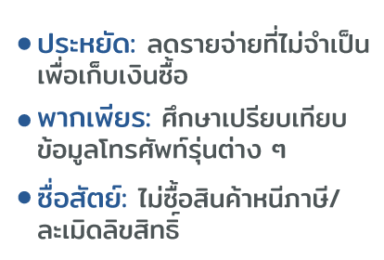
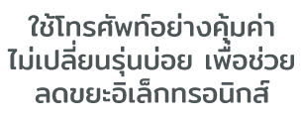
9
Notes:
บทพูด
มาดูตัวอย่าง การนำหลักคิดเศรษฐกิจพอเพียงมาใช้ในการเลือกซื้อโทรศัพท์มือถือเครื่องใหม่
ความรู้และคุณธรรม ที่นำมาใช้มีอะไรบ้าง (ผู้สอนกระตุ้นให้ผู้เรียนคิด)
ความรู้
รู้จักตัวเอง: เหตุผลที่ต้องการซื้อ ฟังก์ชันที่ต้องการ เงินออมหรืองบประมาณที่มี เช่น จำเป็นต้องซื้อเครื่องใหม่เพราะต้องการถ่ายภาพสินค้าสำหรับขายออนไลน์ และขณะนี้มีเงินออม 10,000 บาท
รู้จักโทรศัพท์ที่ต้องการซื้อ: เช่น ศึกษายี่ห้อ ราคา ฟังก์ชันการใช้งาน เครือข่ายผู้ให้บริการ และ โปรโมชันของโทรศัพท์หลายยี่ห้อ และหลายรุ่น ที่มีกล้องคุณภาพดีในราคาไม่เกินเงินออมที่มีอยู่
คุณธรรม
ความประหยัด ลดค่าใช้จ่ายที่ไม่จำเป็นเพื่อออมเงินให้ได้ตามเป้าหมาย (ราคาโทรศัพท์มือถือ)
ความเพียร ศึกษาเปรียบเทียบข้อมูล ฟังก์ชัน ราคา รวมถึงโปรโมชันของโทรศัพท์มือถือรุ่นต่าง ๆ
ความซื่อสัตย์ ไม่ซื้อสินค้าที่หนีภาษีหรือละเมิดลิขสิทธิ์ แม้จะมีราคาถูก
หลักที่นำมาใช้ในการตัดสินใจคืออะไร (ผู้สอนกระตุ้นให้ผู้เรียนคิด)
พอประมาณ เลือกซื้อโทรศัพท์ที่มีราคาอยู่ในงบที่ตั้งไว้ มีฟังก์ชันที่เหมาะกับการใช้งาน จ่ายค่าบริการได้
มีเหตุผล เช่น ซื้อใหม่เพราะเครื่องเก่าไม่รองรับการถ่ายภาพสินค้าที่จะขาย ดังนั้น การมีโทรศัพท์ใหม่จะช่วยให้ถ่ายภาพสินค้าดีขึ้นและเพิ่มยอดขายได้
มีภูมิคุ้มกัน วางแผนออมเงินเพื่อซื้อโทรศัพท์ล่วงหน้า หากจำเป็นต้องกู้เงินไปซื้อโทรศัพท์ก็ควรมีแผนสำรองเผื่อผ่อนไม่ได้ตามที่คาดไว้ เช่น ทำงานพิเศษเพิ่มรายได้
ผลลัพธ์ที่เกิดขึ้นสร้างความสมดุลและยั่งยืนได้อย่างไร (ผู้สอนกระตุ้นให้ผู้เรียนคิด)
เศรษฐกิจ เช่น ไม่ใช้เงินเกินตัว ไม่เป็นทาสวัตถุนิยม ใช้ของอย่างคุ้มค่า
สังคม เช่น ไม่เบียดเบียนตนเองและผู้อื่น
วัฒนธรรม เช่น ประหยัด ออมก่อนใช้ ไม่ฟุ่มเฟือย ใช้จ่ายอย่างมีสติ
สิ่งแวดล้อม ใช้โทรศัพท์อย่างคุ้มค่า ไม่เปลี่ยนรุ่นบ่อย ถ้าจะเปลี่ยนรุ่นอาจนำโทรศัพท์เครื่องเก่าไปขายต่อ/ให้คนอื่นใช้

Slide 10
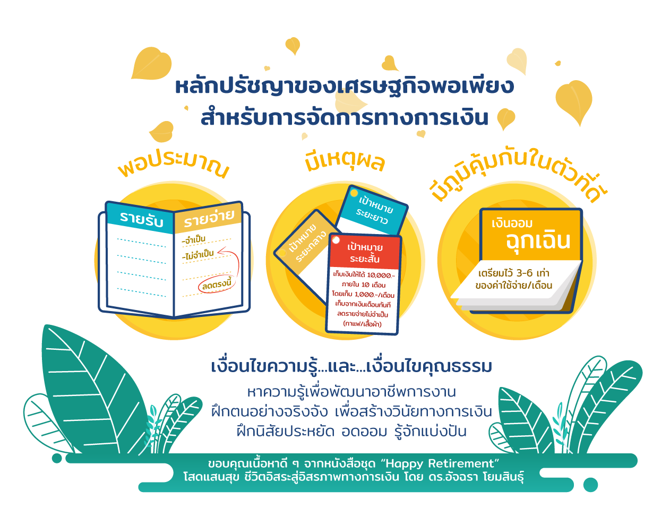
10
Notes:
บทพูด
หลักเศรษฐกิจพอเพียง สามารถนำมาใช้จัดการทางการเงินของเราได้ โดยเริ่มจาก
มีความรู้ เช่น ติดตามข้อมูลข่าวสารต่าง ๆ อย่างสม่ำเสมอ เพื่อนำความรู้มาสร้างรายได้ พัฒนาอาชีพการงาน หรือการเรียน
มีคุณธรรม เช่น มีวินัยทางการเงิน ฝึกนิสัยประหยัด อดออม รู้จักแบ่งปัน
แล้วตัดสินใจโดยใช้หลัก
พอประมาณ รู้ว่าเรามีเงินเท่าไร มีพฤติกรรมอย่างไร โดยสำรวจตัวเองด้วย การจดบันทึกรายรับ-รายจ่าย
มีเหตุผล กำหนดเป้าหมายทางการเงินให้ชัดเจน ทั้งเป้าหมายระยะสั้น ระยะกลาง ระยะยาว โดยคำนึงถึงความเป็นไปได้ และไม่ทำให้การใช้ชีวิตลำบากจนเกินไป
มีภูมิคุ้มกันที่ดี เตรียมพร้อมรับมือกับความไม่แน่นอนทางการเงินที่อาจเกิดขึ้น เช่น ออมเงินเผื่อฉุกเฉินอย่างน้อย 3-6 เท่า ของค่าใช้จ่ายต่อเดือน

Slide 11
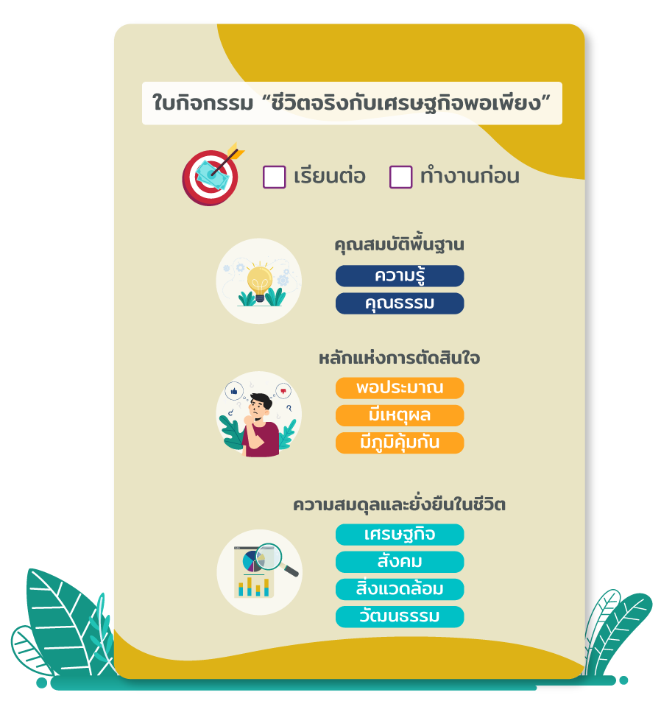
11
Notes:
ผู้สอนอธิบาย กิจกรรมที่ 1.1 ชีวิตจริงกับเศรษฐกิจพอเพียง (ประมาณ 15 นาที) – ลิงก์รายละเอียดกิจกรรมและอุปกรณ์ https://www.1213.or.th/th/FinDo_Toolkits/Pages/files/Activity1_1.pdf
อุปกรณ์/ สิ่งที่ต้องเตรียม: ใบกิจกรรม “ชีวิตจริงกับเศรษฐกิจพอเพียง”
วิธีการ:
ผู้สอนแบ่งผู้เรียนเป็นกลุ่ม กลุ่มละ 5 คน (อาจเปลี่ยนแปลงได้ตามความเหมาะสม)
ผู้สอนแจกใบกิจกรรมให้ผู้เรียนและชี้แจงวิธีการทำกิจกรรมดังนี้
2.1 ผู้เรียนแต่ละกลุ่มเลือกว่าจะตั้งเป้าหมายเพื่อ “เรียนต่อระดับ ปวส./ ปริญญาตรี” หรือ “ทำงานก่อนเรียนต่อ”
2.2 ผู้เรียนแต่ละกลุ่มช่วยกันวิเคราะห์และวางแผนตัดสินใจสิ่งที่จะดำเนินการตามที่เลือก ในข้อ 2.1 โดยนำหลักคิดเศรษฐกิจพอเพียงมาใช้ และเขียนลงในใบกิจกรรม
2.3 ตัวแทนของผู้เรียนแต่ละกลุ่มนำเสนอ เพื่อแลกเปลี่ยนความคิดเห็นกับผู้เรียนกลุ่มอื่น
หากมีเวลามากพอ ผู้สอนอาจให้ผู้เรียนวิเคราะห์สิ่งที่จะดำเนินการและเขียนลงใน ใบกิจกรรมเป็นรายบุคคล แล้วแลกเปลี่ยนความเห็นกับผู้เรียนคนอื่น
ผู้สอนสรุปบทเรียน โดยทบทวนประเด็นสำคัญ และอธิบายตัวอย่างเพิ่มเติม (ถ้ามี)
การประเมินผล: ผู้สอนสังเกตการคิดวิเคราะห์ รวมทั้งการประยุกต์ใช้หลักคิดเศรษฐกิจพอเพียง ในการตัดสินใจและแลกเปลี่ยนความคิดเห็นภายในกลุ่ม เมื่อผู้เรียนให้เหตุผลได้ถูกต้องและเหมาะสม ถือว่าผ่านการประเมิน

Slide 12
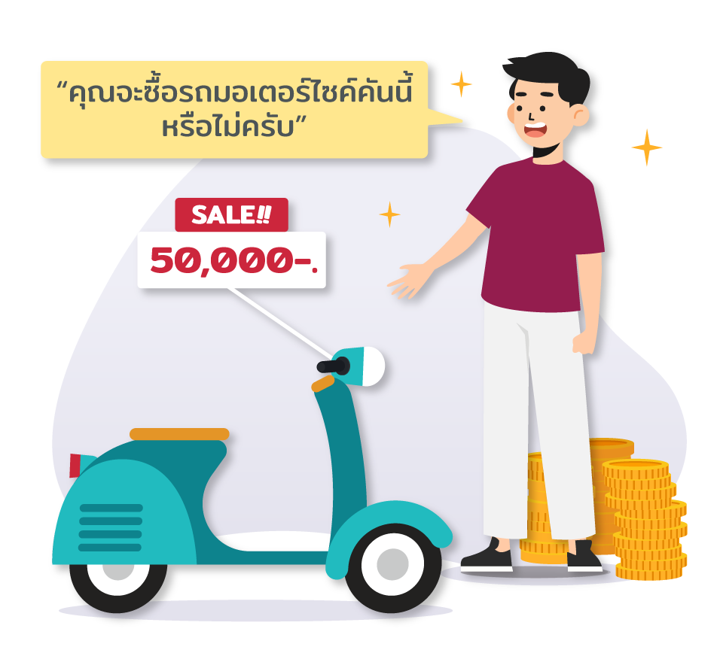
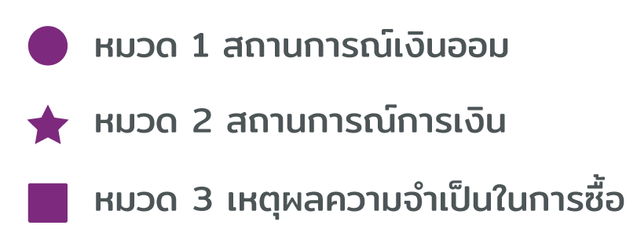
Notes:
ผู้สอนอธิบาย กิจกรรมที่ 1.2 เกม “พอ” ที่ซื้อหรือไม่ซื้อ (ประมาณ 20 นาที) - ลิงก์รายละเอียดกิจกรรมและอุปกรณ์ https://www.1213.or.th/th/FinDo_Toolkits/Pages/files/Activity1_2.pdf
อุปกรณ์/ สิ่งที่ต้องเตรียม: บัตรคำ (พิมพ์บัตรคำแล้วตัดตามรอยประและพับครึ่ง)
วิธีการ
1. ผู้สอนแบ่งผู้เรียนเป็นกลุ่ม กลุ่มละไม่เกิน 4 คน (อาจเปลี่ยนแปลงได้ตามความเหมาะสม)
2. ผู้สอนแจกบัตรคำ ทั้ง 3 หมวด ให้ทุกกลุ่ม
หมวด 1 “วงกลม” คือ สถานการณ์เงินออม
หมวด 2 “ดาว” คือ สถานการณ์การเงิน
หมวด 3 “สี่เหลี่ยม” คือ เหตุผล ความจำเป็นในการซื้อมอเตอร์ไซค์
3. ผู้สอนชี้แจงกติกาในการเล่นเกมให้ผู้เรียนทราบดังนี้
ผู้เรียนในแต่ละกลุ่มจับบัตรคำคนละ 1 ใบ ต่อ 1 หมวดจนครบทุกคน (ผู้เรียนทุกคนจะได้บัตรคำทั้ง 3 หมวด หมวดละ 1 ใบ) แล้วสมมติว่าตนเองกำลังเผชิญกับสถานการณ์ที่ได้จากบัตรคำ ภายใต้คำถามว่า “คุณจะตัดสินใจซื้อรถมอเตอร์ไซค์ ราคา 48,000 บาท หรือไม่”
ผู้เรียนแลกเปลี่ยนแนวคิดภายในกลุ่มว่าตนเองจะซื้อรถมอเตอร์ไซค์หรือไม่ เพราะอะไร หรือมีข้อเสนอแนะอย่างไรในสถานการณ์ที่ตนได้
4. หากมีเวลา ผู้สอนอาจยกตัวอย่างสถานการณ์ของผู้เรียนกลุ่มใดกลุ่มหนึ่ง เพื่ออภิปรายในชั้นเรียนโดยไม่ตัดสินว่าซื้อคือผิด ไม่ซื้อคือถูก แต่ควรรับฟังเหตุผลของผู้เรียน และเน้นว่า
“พอเพียง” ไม่ใช่การออมโดยไม่ซื้ออะไรเลย หรือซื้อเฉพาะของราคาถูก แต่เป็นการคิดอย่างรอบคอบ ตัดสินใจอย่างมีเหตุผล คำนึงถึงความจำเป็น ประโยชน์ที่จะได้ และความเหมาะสมกับฐานะการเงินของตน
ถ้าไม่พร้อมจะซื้อมอเตอร์ไซค์ป้ายแดงคันใหม่ ก็อาจรอโดยออมเงินให้ครบ หรือซื้อมือสองแทน
การประเมินผล: ผู้สอนสังเกตพฤติกรรมของผู้เรียนในการคิดวิเคราะห์ การประยุกต์ใช้หลักคิดเศรษฐกิจพอเพียงในการตัดสินใจระหว่างการแลกเปลี่ยนความเห็นของผู้เรียนแต่ละกลุ่ม ถ้าผู้เรียนให้เหตุผลได้ถูกต้องและเหมาะสม ถือว่าผ่านการประเมิน

Slide 13
13
Notes:
บทพูด
หลักปรัชญาของเศรษฐกิจพอเพียง ไม่ใช่เรื่องไกลตัว ไม่ใช่แค่เรื่องเกษตรกรรมอย่างที่หลายคนเข้าใจ แต่เป็นหลักคิดที่สามารถนำมาปรับใช้ในชีวิตประจำวันได้กับคนทุกเพศ ทุกวัย ทุกอาชีพ และทุกสังคม
โดยตั้งอยู่บนพื้นฐานของความพอดีและไม่ประมาท
มุ่งประโยชน์ส่วนรวมมากกว่าประโยชน์ส่วนตน
คำนึงถึงผลตอบแทนในระยะยาวมากกว่าระยะสั้น
ทำให้ดำรงชีวิตได้อย่างมีความสุข มีความสมดุลอย่างยั่งยืน
ถ้าพวกเรานำหลักปรัชญาของเศรษฐกิจพอเพียงไปปรับใช้ในชีวิตประจำวัน ก็จะทำให้ชีวิตของเรามีแต่ความสุข ความพอดีอย่างยั่งยืน

